Slide 1
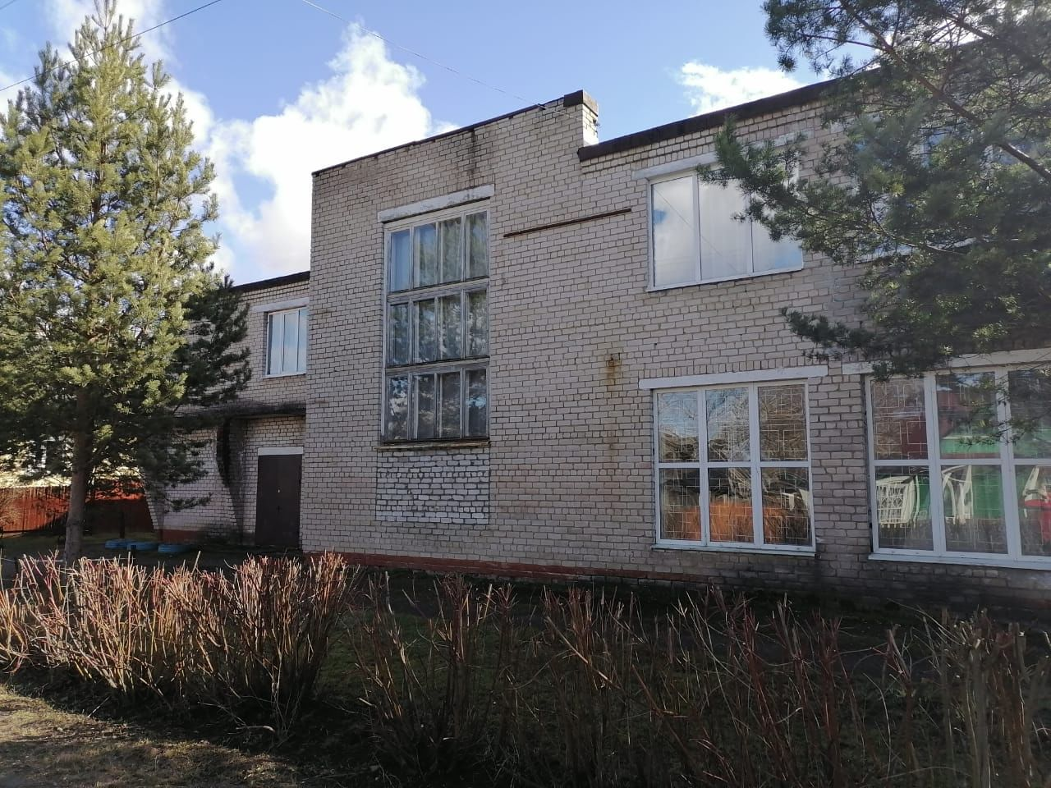
Оленинская центральная библиотека
Работа на конкурс
«Лучшая библиотека года»
2011 г.

Slide 2
Историческая справка
Оленинская районная библиотека, Оленинского района, Калининской области образовалась в 1931 году.
В этом районе она находилась по декабрь 1962 года.
В декабре 1962 года до марта 1964 года она находилась в Нелидовском районе, так как Оленинский район был ликвидирован. В марте 1964 года вновь возник Оленинский район.
Районная библиотека находилась в подчинении районного отдела культуры, который являлся методическим центром по руководству библиотечным делом в районе.
Документальные материалы Оленинской районной библиотеки за 1931-1941 годы были уничтожены во время Великой Отечественной войны.

Slide 3
Структура библиотеки
Администрация
Методическая служба
Сектор информационного обслуживания
Отдел обслуживания читателей
Отдел комплектования и обработки литературы
Методический отдел

Slide 4
На всех этапах своего развития библиотека выполняла и выполняет важную просветительскую миссию, она постоянно находится
в центре общественной жизни.
Главная миссия библиотеки
- создать удобное, комфортное пространство для чтения, общения, просвещения, развития информационной культуры, а также духовного и культурного развития личности.
Цели и задачи библиотеки:
Продвижение книги и чтения в соответствии с целями и задачами.
Организация выставок, информационных материалов о деятельности органов власти и реализации национальных проектов в стране, области, районе;
Сбор и предоставление различного рода информации для населения муниципального района.
Просветительская работа в помощь правовому, экологическому , патриотическому воспитанию
Краеведческая деятельность.
Пропаганда книги и библиотеки
Исследовательская работа в рамках библиотечной работы
Создание комфортных условий для общения, проведения досуга в библиотеке;

Slide 5
Партнёры библиотеки
Управление культуры Оленинского муниципального округа
Администрация Оленинского Муниципального округа
МБУ "Редакция Газеты "Наша Жизнь
ОМКУ "Телепрограмма "ОМТ«
Районный дом культуры
Оленинская детская музыкальная школа
Территориальная избирательная комиссия Оленинского округа

Slide 6

Мы пропагандируем книгу, используя различные формы обслуживания читателей.
Двери в библиотеку открыты каждому.
массовая
работа

Slide 7
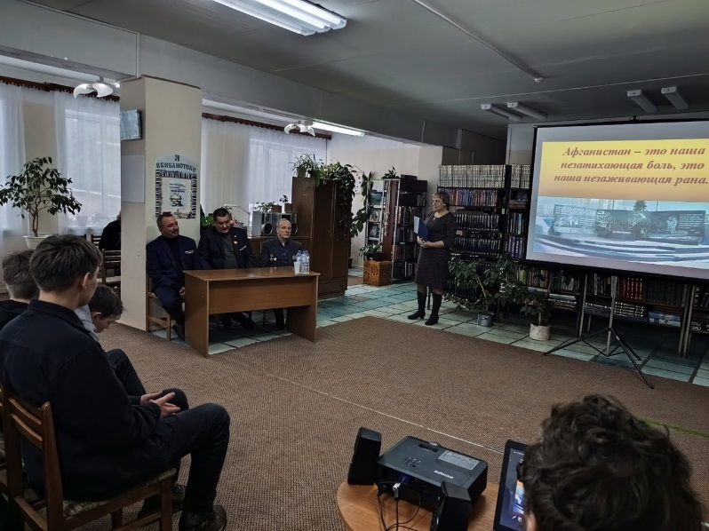
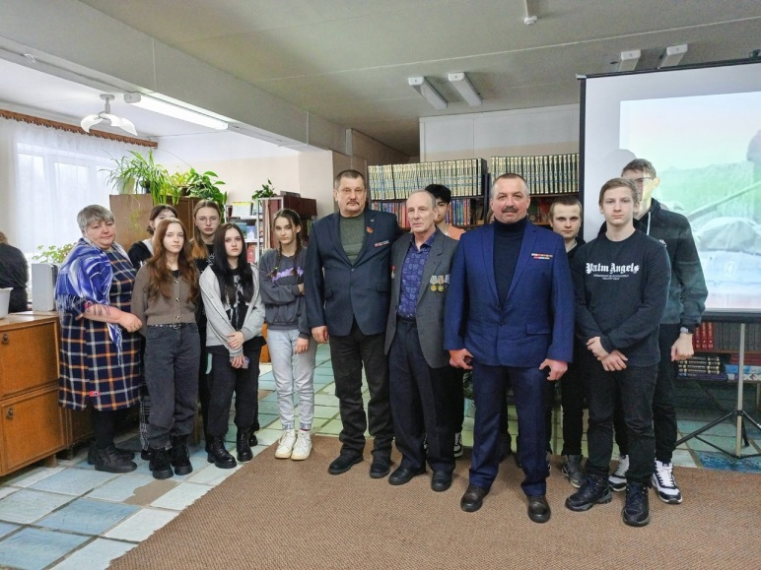
Одно из главных направлений работы –
патриотическое воспитание.
Вместе со всей Россией Оленинский округ прошел по тернистому пути Великой Отечественной войны.
Тринадцать славных сыновей Оленинской земли были удостоены звания Героя Советского Союза.
Славные боевые традиции продолжили сыновья и внуки, выполняя свой гражданский долг в Афганистане Северном Кавказе.
Наша задача через книги, встречи с ветеранами и участниками боев, участие в районных мероприятиях донести понятие и осознание причастности каждого присутствующего к пониманию сущности явления «война».

Slide 8
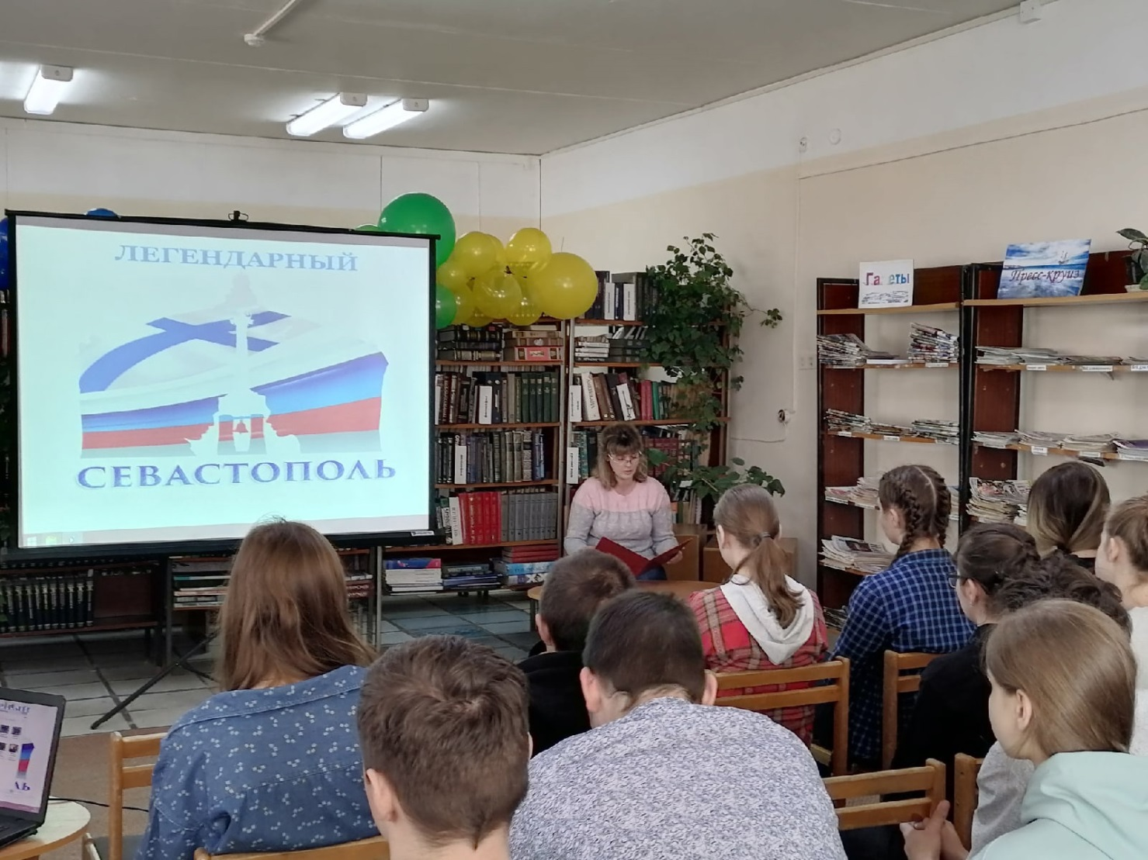
Час-реквием «Легендарный Севастополь»

Slide 9
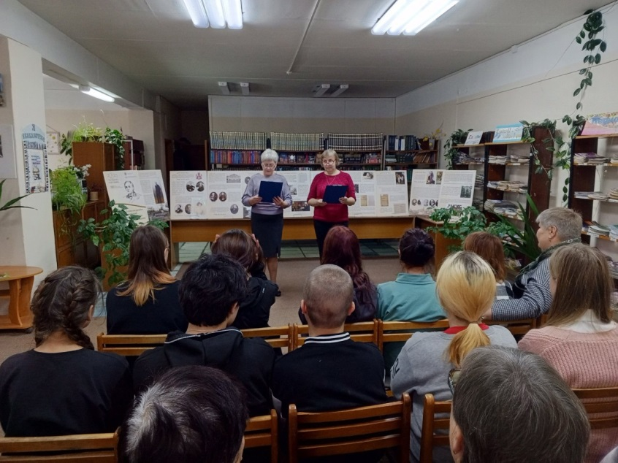
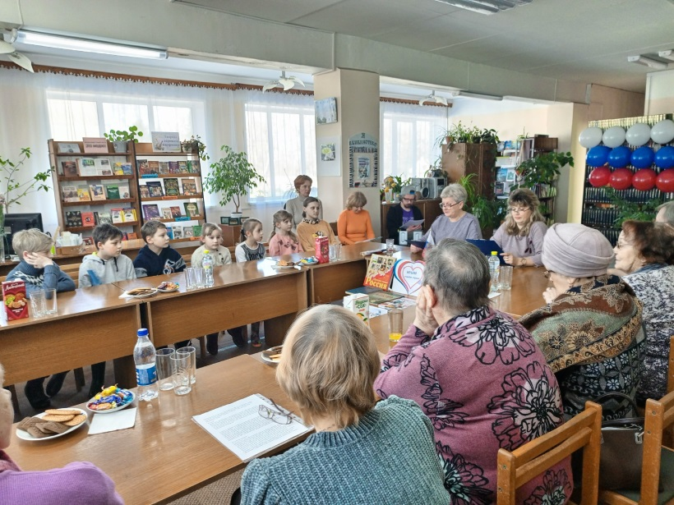
Библиотека выступает инициатором проведения круглых столов.
Круглый стол собирает самых разных представителей общественности, клубов, объединений, руководителей, краеведов, руководство района.
Вечер «Педагог - не звание, педагог – призвание!», посвященный Году педагога и наставника.
Круглый стол «Крым – ты часть великой России!»,

Slide 10

Клубы
по интересам:
При библиотеке действуют клубы по интересам, где сотрудники предлагают каждому участнику клуба познать новое и раскрыть свои таланты.

Slide 11
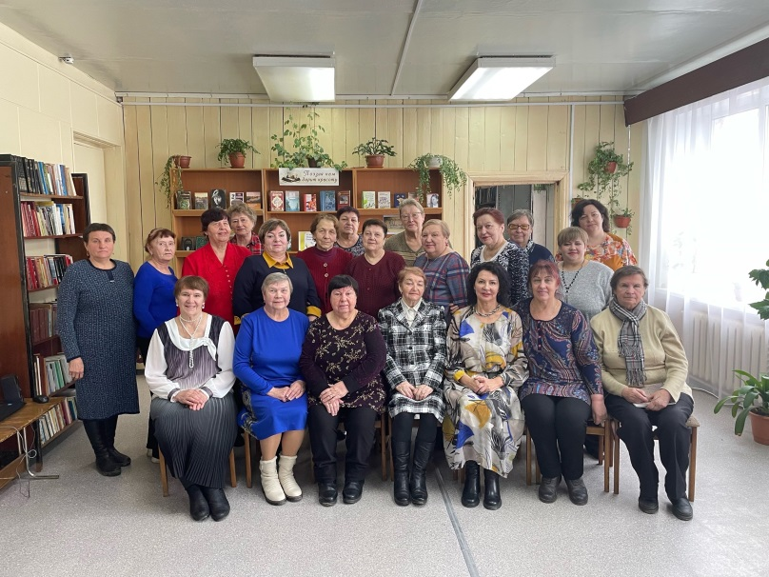
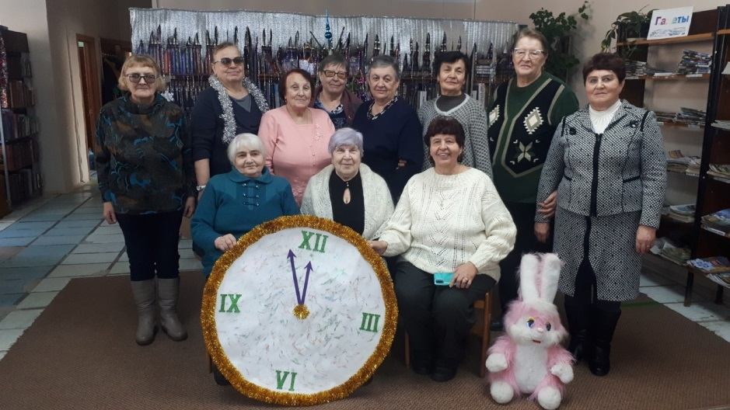
КЛУБ «Ветеран»
В библиотеке успешно работает клуб «Ветеран».
Он пользуется большой популярностью у жителей поселка.
Его заседания проходят в теплой и дружеской атмосфере.

Slide 12
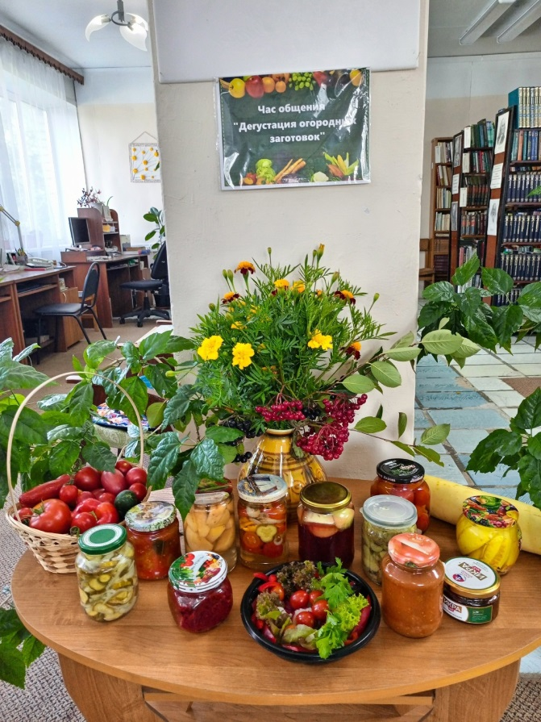
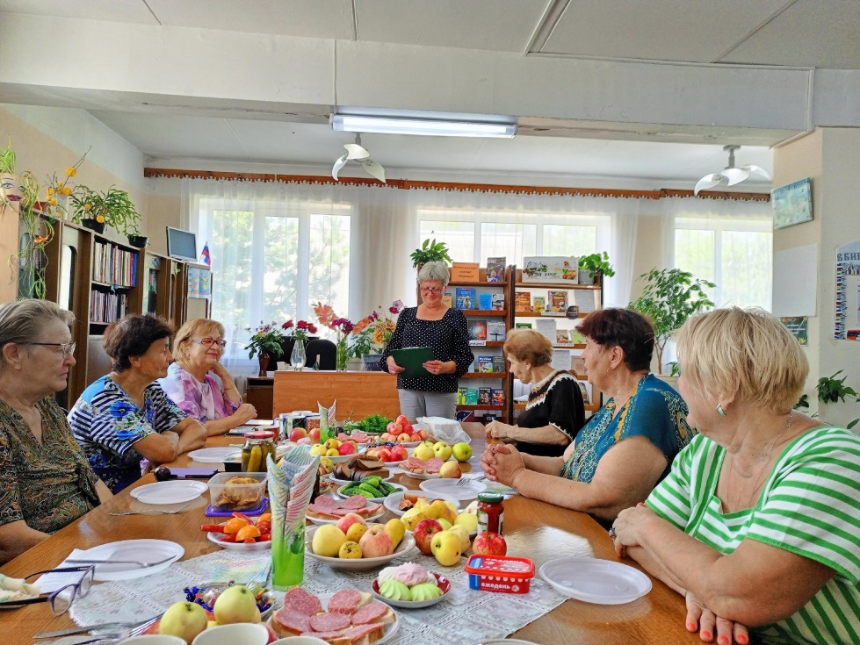
КЛУБ «ОГОРОДНИК»
В библиотеке работает клуб «Огородник».
Участникам клуба на заседаниях предлагаются не только темы, касающиеся садоводства, огородничества, но и познавательные информационные часы, посвященные творчеству читателей, поэтов, композиторов.

Slide 13
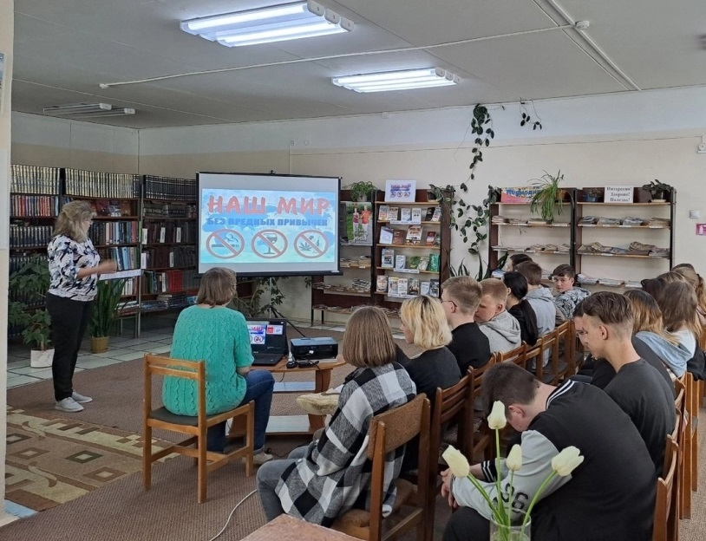
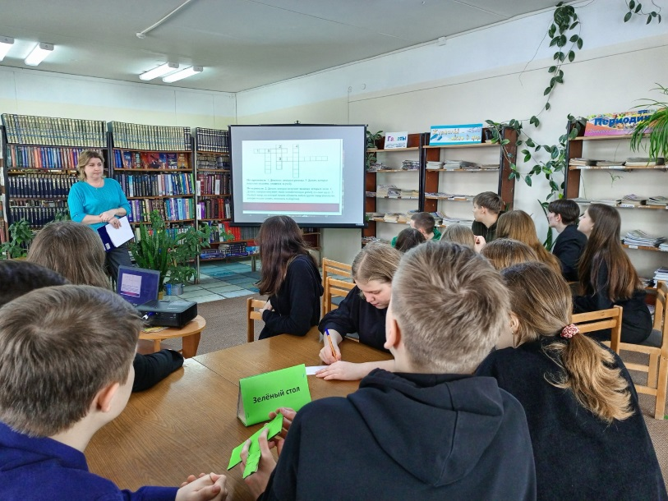
КЛУБ «Юность»
Акцент в работе с молодежью мы делаем на мероприятиях, способствующих формированию у молодежи активной гражданской позиции, повышению уровня правовых знаний, которые необходимы молодежи во всех сферах общественной жизни.

Slide 14
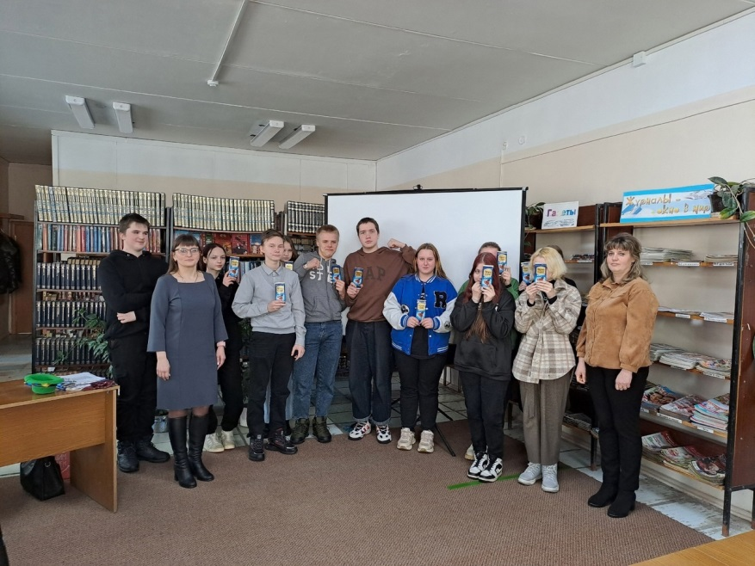
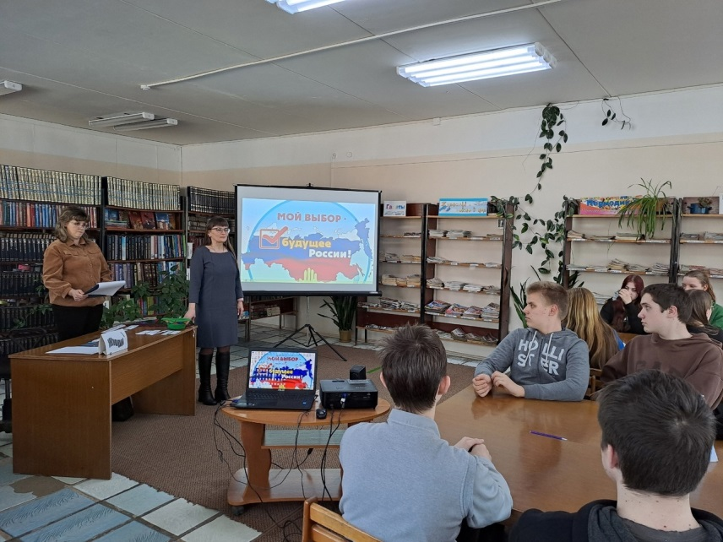
В рамках клуба «Юность» продолжила работу
«Школа молодого избирателя»

Slide 15
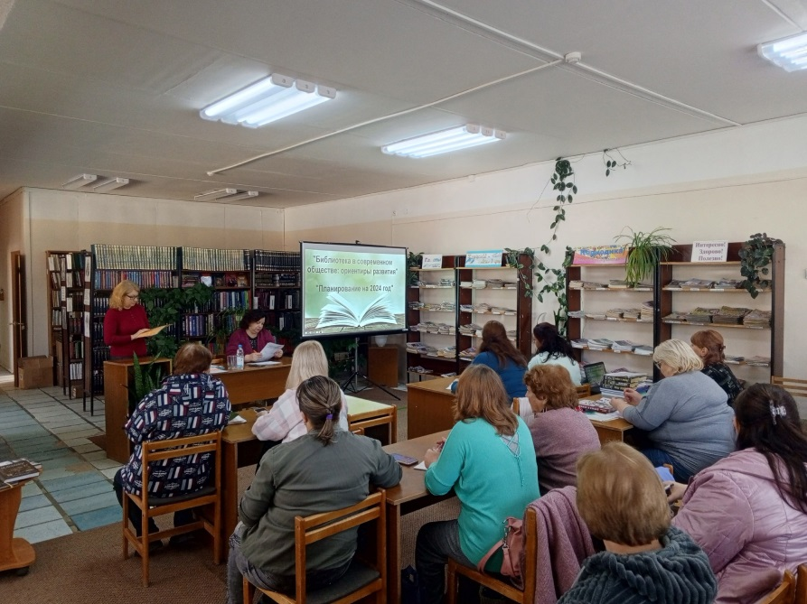
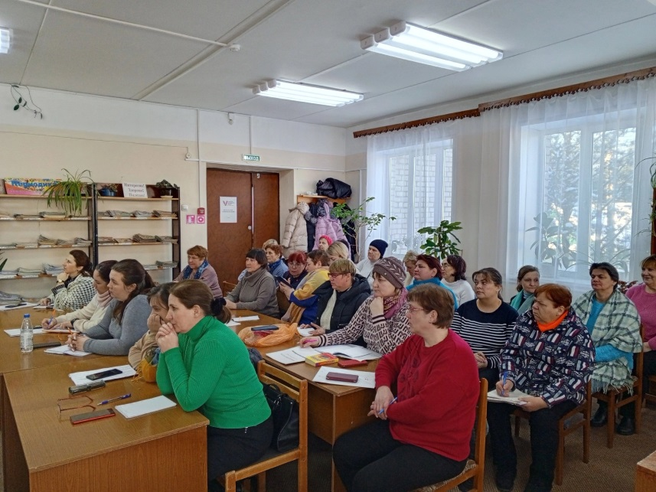
Оленинская библиотека является методическим центром для
26 библиотек района.
Одна из главных задач - повышение уровня профессиональных знаний сельских библиотекарей.

Slide 16
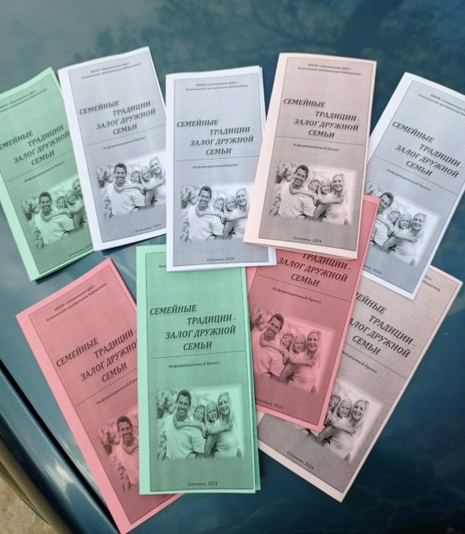
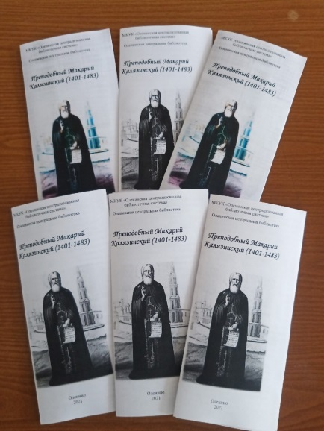
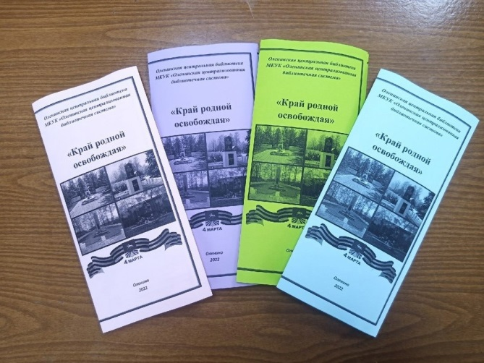
РЕКЛАМНАЯ ПРОДУКЦИЯ БИБЛИОТЕКИ- памятки, книжные закладки, буклеты, дайджесты и другая продукция малых форм.

Slide 17
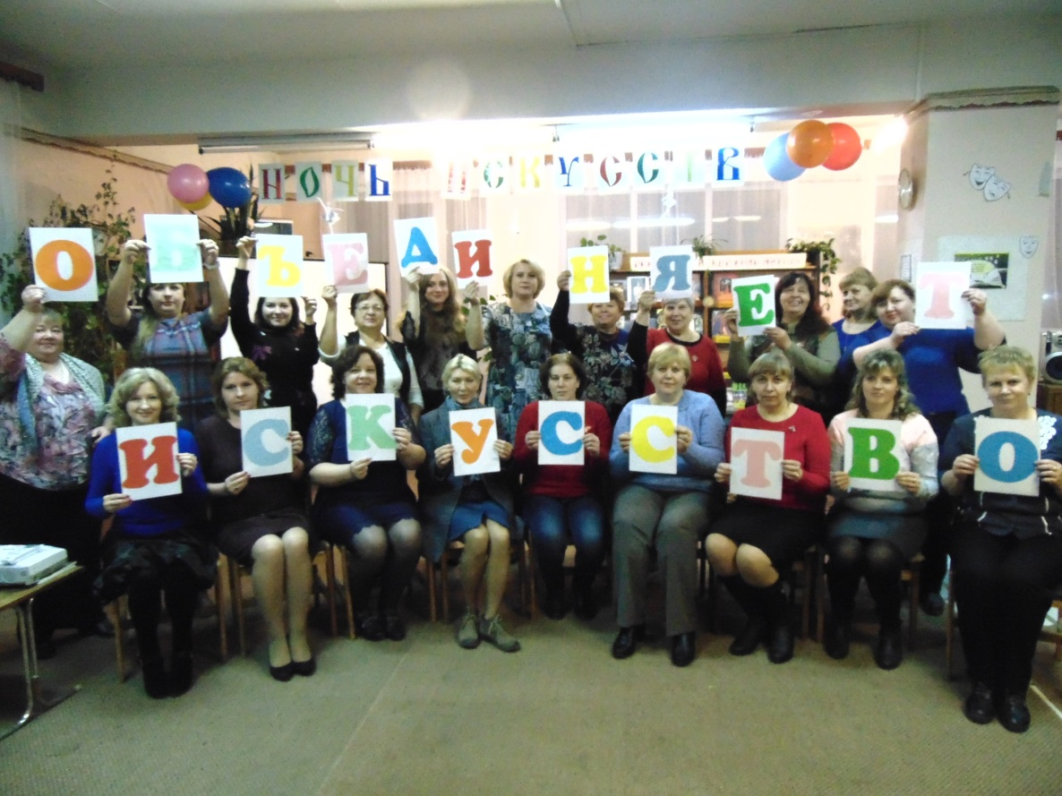
Библиотечную миссию выполняет дружный и творческий коллектив Оленинской библиотеки.
Каждый из сотрудников – это ответственный, трудолюбивый, эрудированный человек, который в душе немножечко романтик.
Впереди у нас новые планы и желание работать на повышение престижа библиотеки.
Мы надеемся, что дальнейшая дорога инициатив и творческого поиска нашему коллективу по – плечу.

